Slide 1
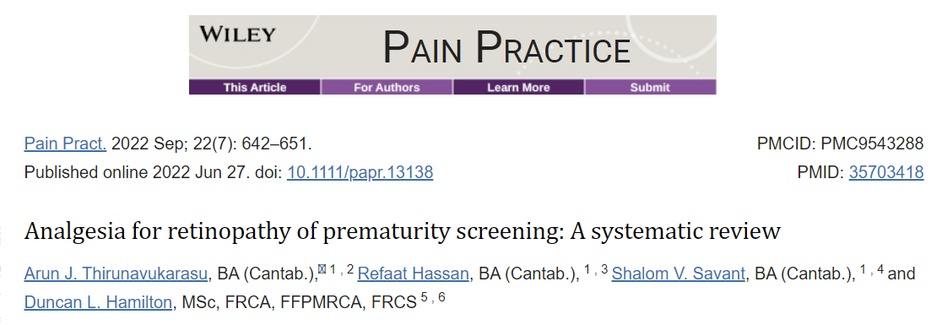
PREMATÜRE RETİNOPATİ TARAMASI İÇİN ANALJEZİ:SİSTEMATİK DERLEME
Arş. Gör. DR. Murat Çontar
KTU Aile Hekimliği ABD

Slide 2
GİRİŞ
Prematüre retinopatisi (ROP), retinal kan damarlarının eksik gelişimi ile karakterize, vasoproliferatif bir retina hastalığıdır.
Dünya çapında çocukluk çağı körlüğünün en önde gelen önlenebilir nedenidir.Komplikasyonlar ortaya çıkmadan önce erken tanı ve tedavi önemlidir.

Slide 3
GİRİŞ
Etkili tedavi için vakaları yeterince erken belirlemek amacıyla, 31 haftalık gebelik yaşından önce veya 1500 g gebelik ağırlığının altında doğan bebekler için düzenli tarama önerilir.
Yapay zeka yardımıyla dijital retinal görüntüleme gibi daha yeni teknikler mevcut olmasına rağmen, taramanın temel dayanağı şu anda tüm retinayı görselleştirmek için indirekt oftalmoskopidir.

Slide 4
GİRİŞ
ROP taraması sırasındaki ağrı kaynakları, göz bebeğine erişim sağlamak için bir göz kapağı spekulumunun yerleştirilmesini, göz dibini aydınlatmak için parlak ışığı ve muayene sırasında gözün manipülasyonuna bağlı olarak skleral girintiyi içerir.
Yenidoğanların ağrılı prosedürlere maruz kalması, gelecekteki sağlık ve gelişimi etkileyebilir.

Slide 5
GİRİŞ
ROP taraması, özellikle fizyolojik stres ve artan apne epizot oranları ile ilişkilendirilmiştir.
Retinal vaskülarizasyon retinanın yeterli bir bölümünde ilerleyene kadar düzenli olarak ROP taraması yapıldığından, işlem için güvenli ve etkili analjezi sağlanması önemlidir.

Slide 6
GİRİŞ
Yenidoğanlarda analjeziklerin etkinliği, 2014'te revize edilen Prematüre Bebek Ağrı Profili (PIPP) gibi bağlama özgü doğrulanmış bir puanlama aracı kullanılarak değerlendirilebilir
ROP taraması için ağrı giderme önerileri değişkendir, ancak genellikle topikal anestezi, çoğunlukla proksimetakain (proparakain) ve emzik, kundaklama ve oral sukroz gibi farmasötik olmayan önlemleri içerir.

Slide 7
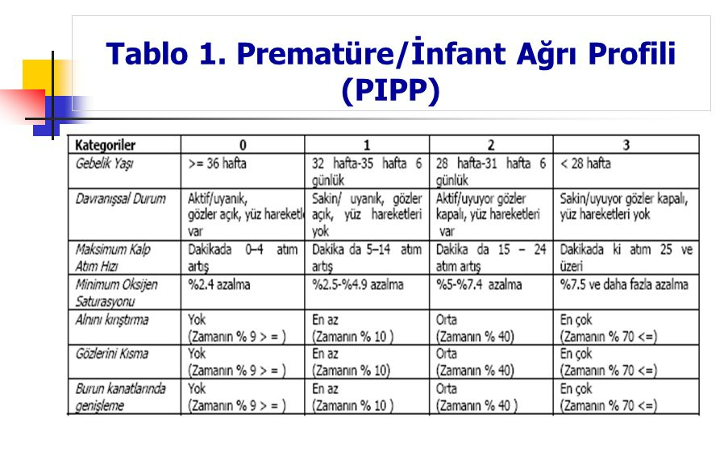
Notes:
PIPP skorlamasının yorumlanışı:Toplam skor aşağıda belirtildiği şekilde yorumlanır ve ağrı tedavisi düzenlenir:
≤6 = ağrı yok ya da minimal ;ek girişim ya da tedavi uygulanmasına gerek yok
7-12 =hafif-orta düzeyde ağrı; farmakolojik olmayan yöntemler uygulanır (kundaklama, pozisyon verme,emzik gibi)
>12 =orta-ciddi düzeyde ağrı; ilaç dışı yöntemlere ek olarak farmakolojik tedavi eklenir

Slide 8
GİRİŞ
Önceki literatür incelemeleri ROP taraması için analjezik stratejilere bakmış olsa da, hiçbiri özellikle farmakolojik müdahalelere bakmamıştır ve meta-analiz, farmakolojik olmayan yönetim ve ağrı değerlendirmesindeki önemli heterojenlik nedeniyle karmaşıktır.
Bu derleme, topikal anesteziden geleneksel oral ve nazal ilaçlara kadar farmasötik analjezik müdahaleleri destekleyen kanıtların güncellenmiş bir özetini sunmayı amaçlamaktadır.

Slide 9
GİRİŞ
PICOS kullanılarak bu derlemenin amaçları şu şekilde özetlenmiştir:
Katılımcılar: prematüre retinopatisi için taranan prematüre yenidoğanlar.
Müdahaleler: ROP taramasının neden olduğu işlem ağrısını azaltmak için kullanılan farmakolojik analjezi.
Karşılaştırmalar:prosedürel ağrının belirli farmakolojik müdahalelerle ve müdahaleler olmadan karşılaştırılması.
Sonuç ölçütleri:PIPP gibi doğrulanmış bir puanlama aracıyla test edilen prosedürel ağrı.
Çalışma tasarımı:tercihen kontrollü çalışmalar,randomize ve kör olması şart değil.

Slide 10
YÖNTEM
Sistematik inceleme protokolü ileriye dönük olarak PROSPERO'da kaydedilmiştir ve bu incelemenin yürütülmesi ve raporlanması sırasında PRISMA kılavuzuna uyulmuştur. 14 Ocak 2022'de Cochrane Kütüphanesi, MEDLİNE (PubMed aracılığıyla), Embase (OVID aracılığıyla) ve Scopus'ta, yayın tarihi, dili veya yayın durumuna ilişkin ilk kısıtlamalar getirilmeden bir arama yapıldı.
Arama dizesi şu şekildeydi: başlıkta, özette ve/veya anahtar sözcüklerde “prematüre retinopatisi” VE (“analjezi” VEYA “ağrı”). Benzer konulardaki önceki incelemelerden alınan çalışmalar da dahil edildi ve sonuçları dağıtan sonraki yayınlar için The Cochrane Library'deki çalışma protokolleri kontrol edildi.

Slide 11
YÖNTEM
Yinelenen çalışmalar başlangıçta tek bir araştırmacı tarafından kaldırıldı; başlık ve özet taraması iki araştırmacı tarafından yapılmıştır; tam metin taraması iki araştırmacı tarafından yapılmıştır. Her iki araştırmacı da her makaleyi her iki tarama aşamasında da değerlendirdi; anlaşmazlığı çözmek için, fikir birliğine varmak için tartışma kullanıldı ve üçüncü bir araştırmacı, anlaşmazlık hala çözülmediyse karar verici bir oy kullandı.

Slide 12
YÖNTEM
Başlık ve özet tarama sırasındaki dahil etme kriterleri şunlardı:
(1) Bazıları prematüre retinopatisine (ROP) atıfta bulunur;
(2) Bazıları tarama veya muayeneye atıfta bulunur;
(3) Bazıları prosedür ağrısına atıfta bulunur.

Slide 13
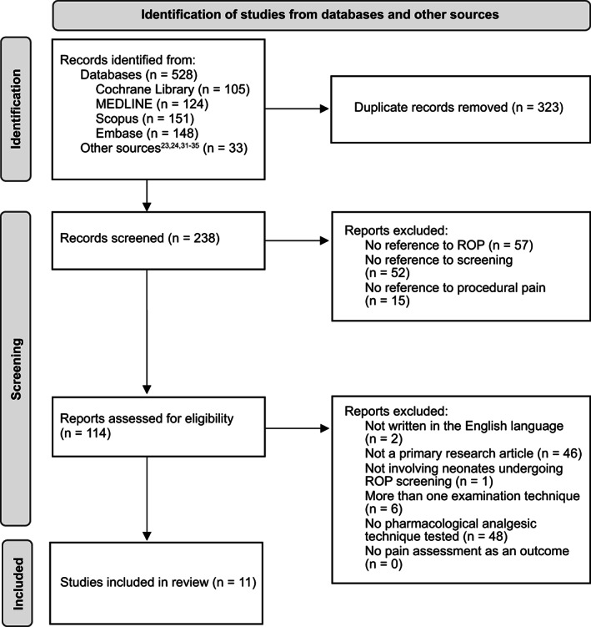
Notes:
Bu sistematik derlemeye dahil edilmek üzere çalışmaların nasıl seçildiğini gösteren PRISMA akış şeması: İlk arama, yinelenen hariç tutma, başlık ve özet taraması ve tam metin taraması. Kopyalar tek bir araştırmacı tarafından kaldırıldı; Tarama, tartışma ve anlaşmazlığı çözmek için hakem görevi gören üçüncü bir araştırmacı olmak üzere iki araştırmacı tarafından gerçekleştirildi

Slide 14
YÖNTEM-Dahil edilme kriterleri
Tam metin taraması sırasında dahil edilmek üzere hiyerarşik kriterler aşağıdaki gibiydi:
1. İngilizce dilinde yazılmıştır.
2. Birincil araştırma makalesidir.
3. Çalışma popülasyonu, ROP taramasından geçen yenidoğanlardan oluşur.
4. Deney kollarında aynı ROP tarama tekniği kullanıldı.
5. Çalışmaya farmakolojik bir ağrı giderici müdahale dahil edildi.
6. Ağrı değerlendirmesi bir sonuç değişkeni olarak dahil edildi.

Slide 15
YÖNTEM
Dahil etme kriterlerini karşılayan makaleler için iki hakem veri çıkarma gerçekleştirdi. Veriler yalnızca metin ve tablolardan çıkarıldı; Grafiklerden herhangi bir tahmin yapılmadı.
Toplanan veriler :
hem toplamda hem de her deney kolunda deney katılımcı sayısı; denenen müdahalenin kapsamlı bir açıklaması (yani, ilaç, yol, doz, prosedüre göre zamanlama);
her deney kolu için işlem sırasındaki ağrı skorları (birden fazla ağrı skoru sağlanmışsa, en yüksek ortalama ağrı skoru çıkarıldı); ve
her deney popülasyonundaki ağrı skorlarını karşılaştıran t testi veya ANOVA için p değeri.

Slide 16
YÖNTEM
Her çalışma için iki araştırmacı tarafından, aşağıdaki yedi alanda yüksek risk, düşük risk veya belirsiz risk olarak değerlendirilerek, Cochrane Collaboration'ın randomize çalışmalarda önyargı riskini değerlendirme aracından türetilen bir önyargı riski analizi yapıldı her deney kolu için işlem sırasında:
  Rastgele dizi oluşturma,
  Çalışma gruplarına dağılımın gizliliği,
  Katılımcıların ve personelin körleştirilmesi,
  Sonuç değerlendirmesinin körleştirilmesi,
  Eksik sonuç verileri,
  Seçici raporlama ve
  Diğer önyargılar (örneğin, çatışan çıkarlar, ancak varsa belirtilir).
Anlaşmazlık durumunda üçüncü araştırmacı tartışmayı takiben hakem olarak hareket etmiştir.

Slide 17
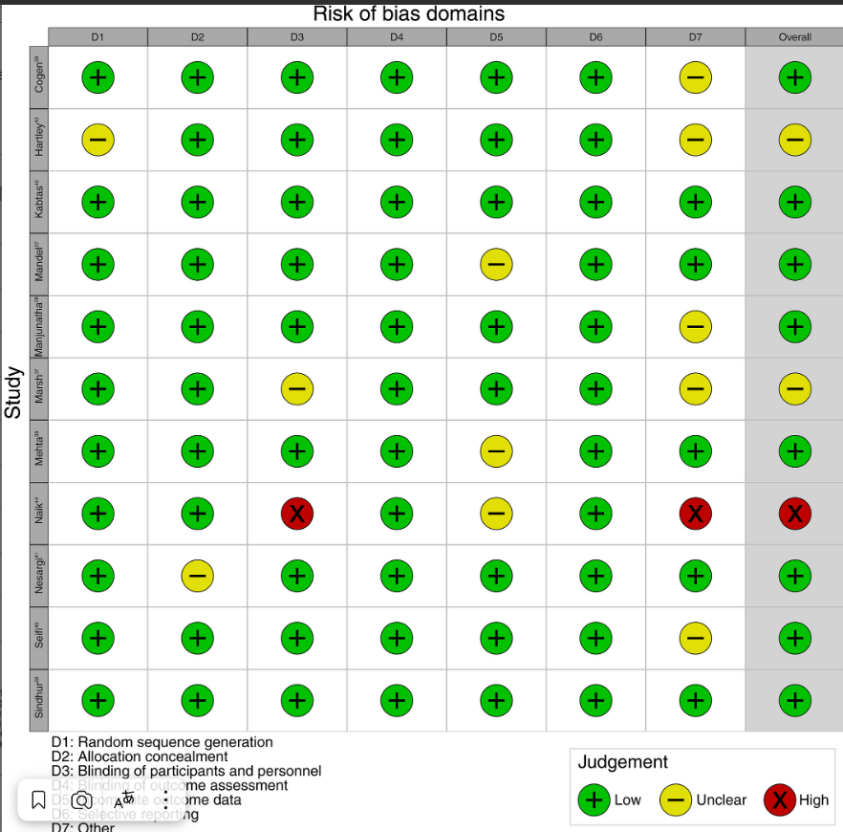
Notes:
Dahil edilen tüm çalışmalar için ÖN YARGI analizi riski. Cochrane Collaboration'ın randomize denemelerdeki yanlılık riskini değerlendirmek için kullandığı araçtan altı alan türetildi ve çalışmalar ayrıca diğer olası yanlılık kaynakları için de özel olarak tarandı. Her çalışma için, iki araştırmacı önyargı riskini tartışarak ve üçüncü bir araştırmacı herhangi bir anlaşmazlığı çözmek için arabulucu olarak hareket ederek değerlendirdi.

Slide 18
YÖNTEM
Dahil edilen çalışmalar, test edilen müdahaleye göre iki kategoriye ayrılmıştır: (geleneksel) topikal anestezi ve (daha az geleneksel) oral ve nazal anestezi.
Her çalışma için muayene tekniği, klinik uygulamadaki heterojenliği göstermek için çalışmada denenen yönteme ek olarak alınan analjezik önlemlere (farmakolojik ve farmakolojik olmayan) vurgu yapılarak kapsamlı bir şekilde açıklanmıştır.
Meta-analiz çalışmaları çok çeşitli temel müdahaleler sergiler ve bu müdahaleleri birçok farklı şekilde birleştirir. Bu kafa karıştırıcı heterojenlik nedeniyle meta-analizler hariç tutuldu.

Slide 19
YÖNTEM
Bunun yerine, her çalışma grubu için özet istatistikler ve birden fazla çalışmanın benzer bir analjezik test ettiği örneklem büyüklüğüne göre ağırlıklandırılmış PIPP skorundaki ortalama değişiklikler etrafında bir anlatım düzenlendi.
Birden fazla çalışmanın benzer bir müdahaleyi test ettiği durumlarda, pozitif bir analjezik etkinin lehine ve aleyhine kanıtlar, yanlılık veya istatistiksel güçle ilgili endişelerin yanında listelendi. Kanıtların üstünlüğüne dayalı olarak sonuçlar çıkarıldı ve belirsizlikle karşılaşıldığında vurgulandı.

Slide 20
YÖNTEM
Daha büyük p değerleri ve daha küçük etki büyüklükleri, önyargı riski daha yüksek olan çalışmalarda olduğu gibi, olumlu bir analjezik etkinin daha az kesin kanıtı olarak yorumlandı.
Yayın yanlılığı riskini değerlendirmek için, p değerleri, p = 0.05'te veya altında bir tepe noktasıyla, "istatistiksel olarak anlamlı" sonuçlara yönelik yanlılığın göstergesi olarak grafik haline getirildi.

Slide 21
BULGULAR
Araştırmada, daha ileri analizler için 11 çalışmanın seçildiği 561 makale tespit edildi (Şekil 1). Bu 11 çalışma için PICOS özellikleri ve önyargı riski analizi sırasıyla Tablo 1 ve Şekil 2'de sunulmuştur. Çalışmalardan birinin, tek kör tasarım, plasebo kontrolü eksikliği ve düşük kaliteli videolardan dolayı veri kaybı nedeniyle yüksek önyargı riski sergilediği kararlaştırıldı. İki çalışma, önyargı riski açısından belirsiz olarak kategorize edildi; bunlardan biri randomizasyon ve erken deneme bırakma yerine minimizasyon dizisinin kullanılması, diğeri ise potansiyel erken körleme ve erken deneme bırakma nedeniyle.
Daha ileri analizler için çalışmalar, konjonktival keseye damlatılmış topikal anesteziyi mi yoksa oral veya nazal yollardan analjezikleri mi denediklerine göre gruplandırıldı.

Slide 22
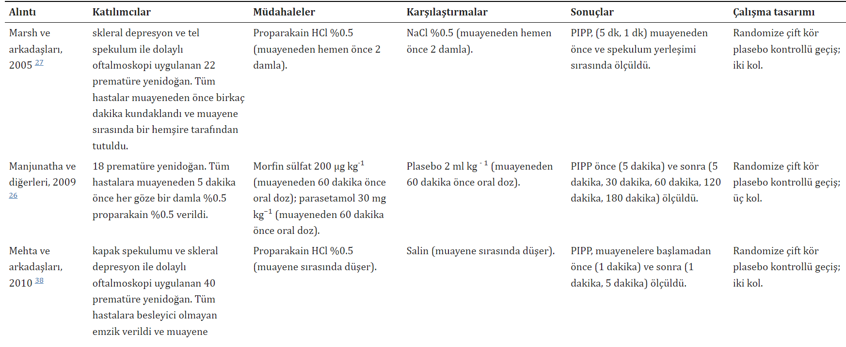

Slide 23
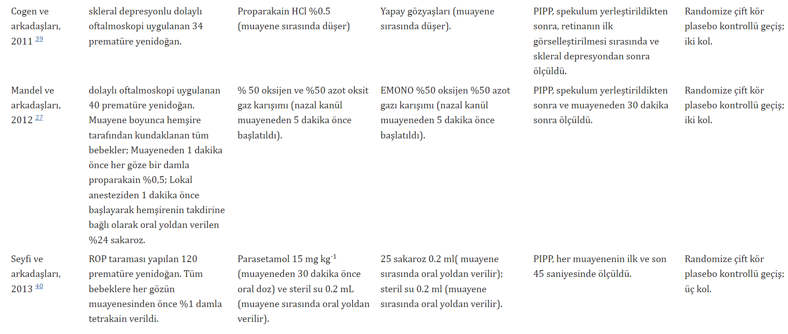

Slide 24
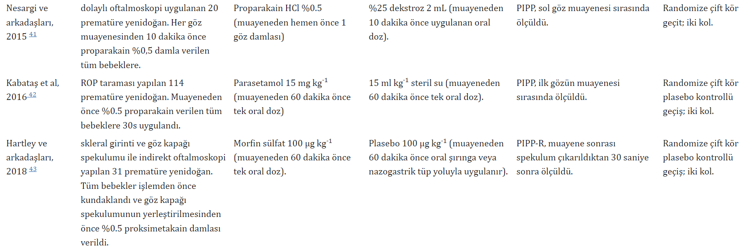

Slide 25
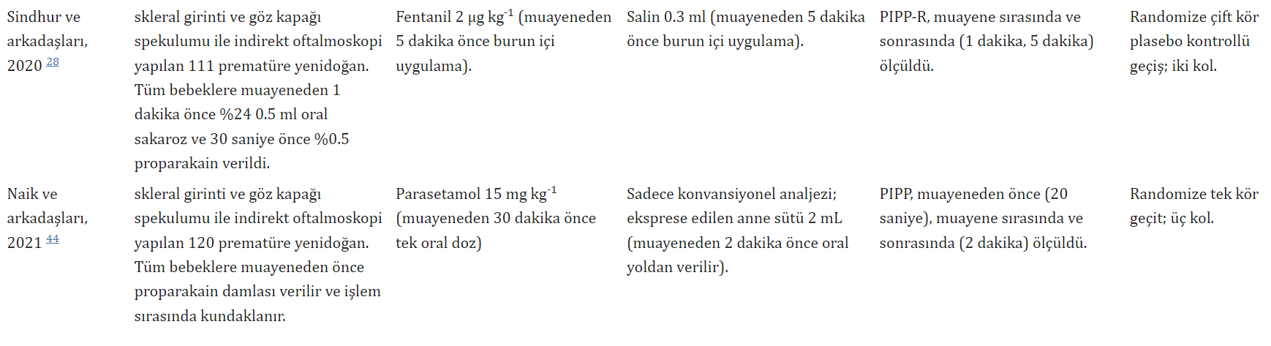

Slide 26
BULGULAR
TOPİKAL ANESTEZİ
Topikal anesteziyi değerlendiren dört çalışmadan üçü, her vakada %0.5 proksimetakain, topikal anestezi ile tedavi edilen bebeklerde plaseboya kıyasla daha düşük ağrı skorları, ağırlıklı ortalama PIPP azalması 1.66 ve p değerleri 0.001 ile 0.1 arasında değiştiğini bildirmiştir (Tablo 2)
Bir çalışmada topikal anesteziyi %0.5 proksimetakain ile tatlı oral solüsyonla karşılaştırmış ve ağrı kesici açısından aralarında istatistiksel olarak anlamlı bir fark (p = 0.165) bulunamamıştır.

Slide 27
BULGULAR
TOPİKAL ANESTEZİ
Tüm vakalarda ağrıda rahatlama yetersizdi (her deney kolunda ortalama PIPP skorları 7'den büyüktü),
Bir çalışma, ek farmakolojik müdahale için tanınan bir eşiğin ötesinde, 14'ten büyük ortalama PIPP skorları bile sergiledi.
Bir çalışmada, her iki deney grubundaki ayrı gözler için ortalama puanlar sağlayan daha ayrıntılı verilerden ortalama PIPP puanları hesaplandı (Nesargi et al, 2015)

Slide 28
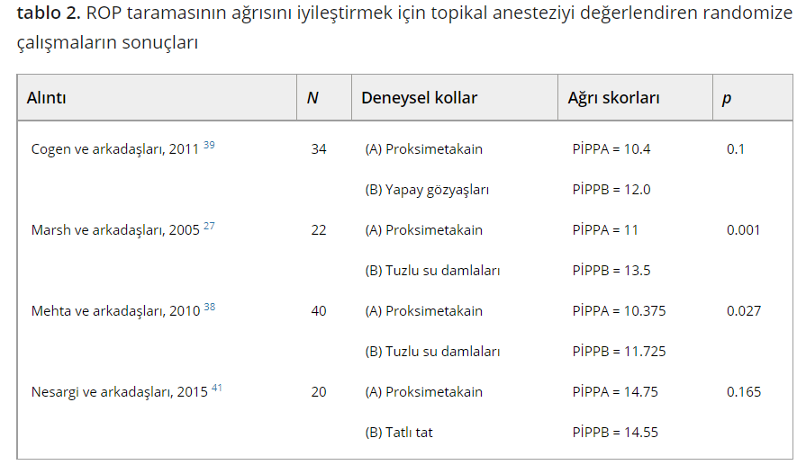

Slide 29
BULGULAR
Alternatif farmakolojik çalışmalar
Çeşitli alternatif analjezikler denenmiştir: parasetamol (asetaminofen), morfin, fentanil ve azot oksit (Tablo 3).
Parasetamol ile ilgili yapılan çalışmalarda genelde pozitif sonuç alındı. Bu çalışmalarda parasetamol, ağırlıklı ortalama PIPP azalması 2.18, p değerleri 0.001–0.75 arasında değişmiştir. Ancak TA-Parasetamol, TA ve öncesinde anne sütü ile beslenmesi ve yalnızca TA kullanımı arasında yapılan üçlü kıyaslamada istatistiksel olarak anlamlı farklılık bulunamadı.

Slide 30
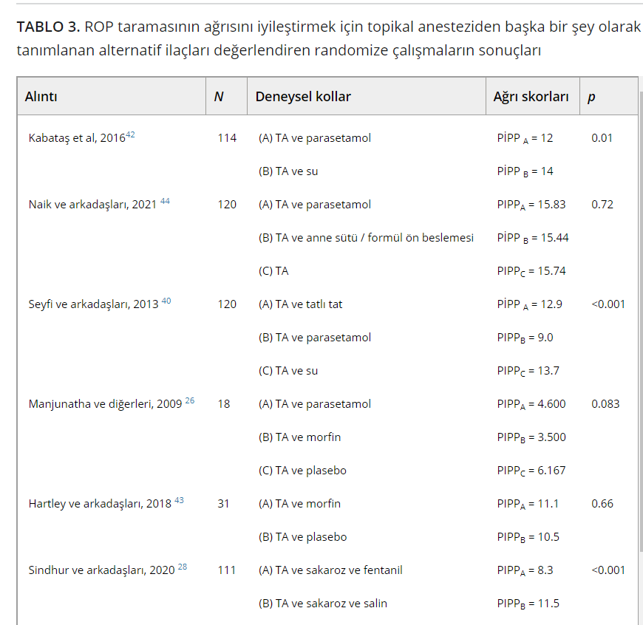

Slide 31
BULGULAR
Alternatif farmakolojik çalışmalar
Üç çalışma opioid analjeziklerin etkisini test etti.Oral morfin sülfat kullanımı ile yapılan iki çalışmada p değerleri 0.83 ve 0.66 olarak ölçüldü ,istatistiksel olarak anlamlı fark bulunamadı.
Bununla birlikte, uygulama esnasında 2 µg/kg intranazal fentanili test eden tek çalışmada, önemli ve nispeten büyük bir pozitif etki kaydedilmiştir.

Slide 32
BULGULAR
Son olarak, bir çalışma, 40 yenidoğandan oluşan bir kohortta işlem sırasında bir nazal kanül yoluyla verilen bir oksijen ve azot oksit gazı karışımının kullanımını test etti ve bu grup ile plasebo ile tedavi edilen bir kontrol grubu arasında neredeyse aynı ağrı seviyelerini buldu.

Slide 33
BULGULAR
Topikal anestezi denemelerinde olduğu gibi, ortalama PIPP skorları her deney kolunda 7'den büyük olduğu için hiçbir müdahale tam bir ağrı kesici sağlamadı. Kanıtların çoğu parasetamol ve nazal fentanilin önemli bir analjezik etkiye sahip olduğuna işaret ederken, kanıtlar oral morfin ve azot oksit gazının çok az veya hiç etkisinin olmadığını göstermektedir.

Slide 34
TARTIŞMA
Bu derleme, ROP taramasıyla ilişkili ağrıyı azaltmaya yönelik önlemler olarak bir dizi farmakolojik analjeziğin denendiğini ortaya koymaktadır.
Topikal anestezi ve parasetamol için daha fazla kanıt vardır ve opioid veya azot oksit kullanımını araştıran daha az çalışma vardır.
Kanıtların üstünlüğü, işlem sırasında topikal proksimetakain, işlem öncesi oral parasetamol ve işlem sırasında burun içi fentanil tarafından verilen pozitif analjeziyi desteklerken, yayınlanan tüm kanıtlar, işlem öncesi oral morfin ve inhale nitröz oksidin etkili ağrı kesici sağlamadığını göstermektedir.

Slide 35
TARTIŞMA
Hangi etkili analjeziklerin ROP taramasında rutin kullanıma uygun olduğunu belirlemek için risk-fayda analizi gereklidir. Yukarıda tarif edilen üç etkili ajandan topikal anestezi halihazırda yaygın olarak kullanılmaktadır ve ulusal kılavuzlarda belirtilmiştir.
Ön işlem parasetamol çok yaygın olarak kullanılmaz, ancak lokal anesteziden daha düşük ağrı seviyeleri için zaten endikedir ve genellikle güvenli kabul edilir. Önerilen dozlar 20-25 mg kg'dır ve çok düşük karaciğer veya böbrek toksisitesi riski taşır, ancak daha düşük klerensi olan erken doğmuş bebekleri hesaba katmak için daha düşük dozlar uygun olabilir.

Slide 36
TARTIŞMA
Fentanil, daha şiddetli ağrı için ayrılmış güçlü bir opioiddir. Genellikle derin sedasyon veya anesteziyi indüklemek için kullanılır.
Yan etkileri solunum depresyonu, bradikardi ve göğüs duvarı sertliğini içerir.
Fentanil kullanımı genellikle anestezi uzmanlarıyla sınırlıdır ve tek bir çalışmada etkinlik göstermesine rağmen rutin kullanımı önerilmez.Ağrıyı daha da azaltmak için klinisyenler bunun yerine kundaklama, pozisyon verme ve oral şeker çözeltisi (örneğin sakaroz, dekstroz) gibi farmakolojik olmayan müdahalelere odaklanabilirler.

Slide 37
TARTIŞMA
İnceleme ayrıca, çoğu örneklem büyüklüğü 50'den düşük olan farmakolojik analjeziklerin etkilerini araştıran nispeten az sayıda çalışma ile sınırlıdır.
P = 0.05'in altındaki bir sınır değeri, çalışmaların olası tüm p değerleri aralığında dağılımı, yayın yanlılığının minimum olduğunu göstermektedir.
Bununla birlikte, yukarıdaki müdahalelerden herhangi birini test eden nispeten az sayıda çalışma vardır ve istatistiksel eksiklik ve rastgele anlamlı sonuç riskinin artmasıyla ilgili endişeleri artıracak kadar küçük örneklem büyüklükleri vardır.

Slide 38
SONUÇ
Özetle, yukarıdaki kanıtlara dayanan tavsiyemiz, ROP taramasında ağrıyı azaltmak için işlem öncesi oral parasetamol ve işlem sırasında topikal anesteziyi proksimetakain ile birleştirmek olacaktır.
Bu müdahaleler, etkinliği kanıtlanmış ve bu ortamda ağrı yönetiminin temelini oluşturan kundaklama, pozisyon verme ve oral şeker çözeltisi gibi farmakolojik olmayan önlemlerle birleştirilmelidir.
Opioidlerle ilişkili yan etkilerden ve sedasyondan kaçınarak farmakolojik veya başka türlü analjezik solüsyonların tasarlanması için daha fazla araştırma gereklidir.

Slide 39
TEŞEKKÜRLER…

